Slide 1
СОЮЗ «ТОРГОВО-ПРОМЫШЛЕННАЯ ПАЛАТА ГОРОДСКОГО ОКРУГА ИСТРА МОСКОВСКОЙ ОБЛАСТИ» ЦЕНТР МАРКЕТИНГА И ПРОДАЖ

Slide 2
На базе Союза «Истринская ТПП» действует центр маркетинга и продаж (ЦМП) в котором работает команда высококвалифицированных специалистов в области производства и продаж. Целью центра является всесторонняя помощь товаропроизводителям в увеличении товарооборота и реализации готовой продукции.
Возможности ЦМП:

Slide 3
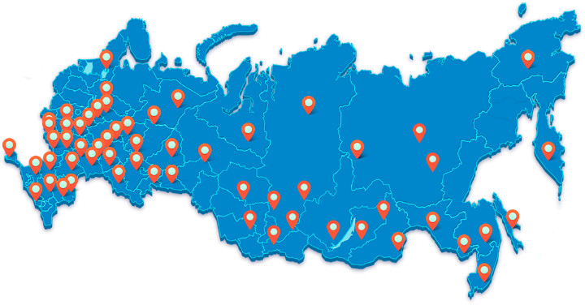
Сотрудничество с сетевой розницей Содействие в продвижении товара, заключение прямых договоров между производителями и розничными сетями
Федеральные сети
Региональные сети
Более 100 продуктовых сетей по России и республике Крым

Slide 4
Сотрудничество с оптовыми и дистрибуторскими компаниями по всей России и республике Крым

Slide 5
e-commerce - помощь в регистрации на ведущих маркетплейсах, консультация, создание контента, листинг, логистика, маркетинг и промо, аналитика.

Slide 6
Поддержка в области государственных и корпоративных закупок, путем юридического сопровождения каждого этапа процедуры в соответствии с Законодательством

Slide 7
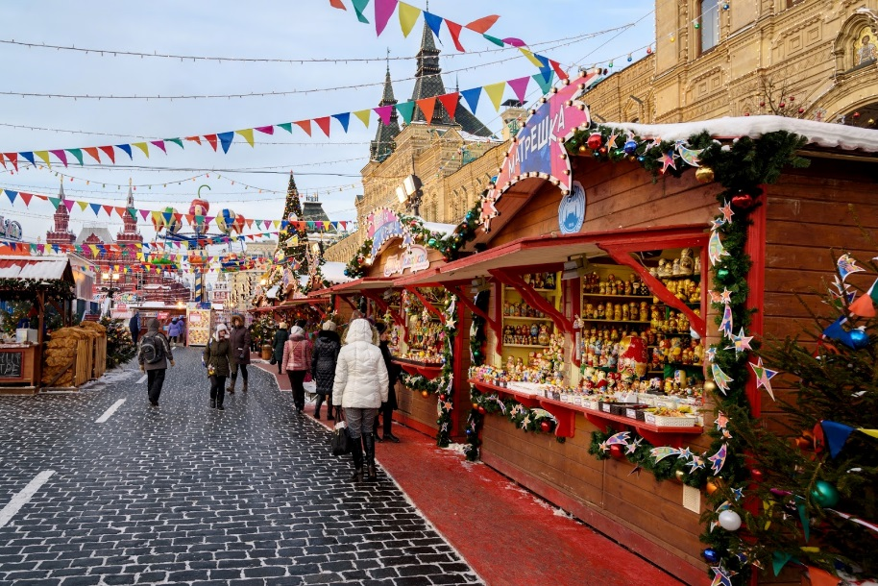
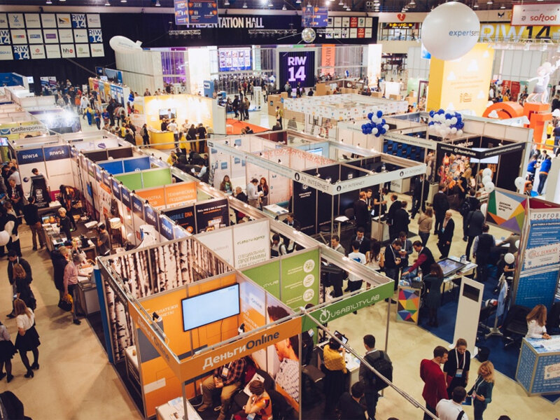
Организация мероприятий любого формата в интересах производителей - профильные выставки и конференции, круглые столы, мастер-классы и семинары, фестивали, ярмарки.

Slide 8
Оптимизация бизнес-процессов, юридическое сопровождение, бух учет, аутстаффинг.

Slide 9
Кредитование бизнеса

Slide 10
Совместно с возможностями и ресурсом Союза Истринская ТПП и командой высококвалифицированных специалистов ЦМП, бизнес получит огромный потенциал к развитию и процветанию.
Наши контакты: СОЮЗ «ТОРГОВО-ПРОМЫШЛЕННАЯ ПАЛАТА ГОРОДСКОГО ОКРУГА ИСТРА МОСКОВСКОЙ
ОБЛАСТИ»
ЦЕНТР МАРКЕТИНГА И ПРОДАЖ
Вице президент ИТПП:
Любченко Александр Васильевич +7 985 998 78 37
Руководитель центра маркетинга и продаж
Ребриков Виталий Павлович +7 925 125 00 79
Руководитель отдела продаж
Сайфулин Рустам Камильевич 8 916 742 51 16
143500, Московская область, городской округ Истра г. Истра,
ул. 9-ой Гвардейской Дивизии, д.49,
тел. 8-498-314-40-40 E-mail: istra.cmp@yandex.ru
Порекомендуйте одну или несколько стратегий.
Кратко опишите ожидаемые результаты выполнения рекомендаций.
Опишите дальнейшие действия.
Перечислите задачи.

